Slide 1
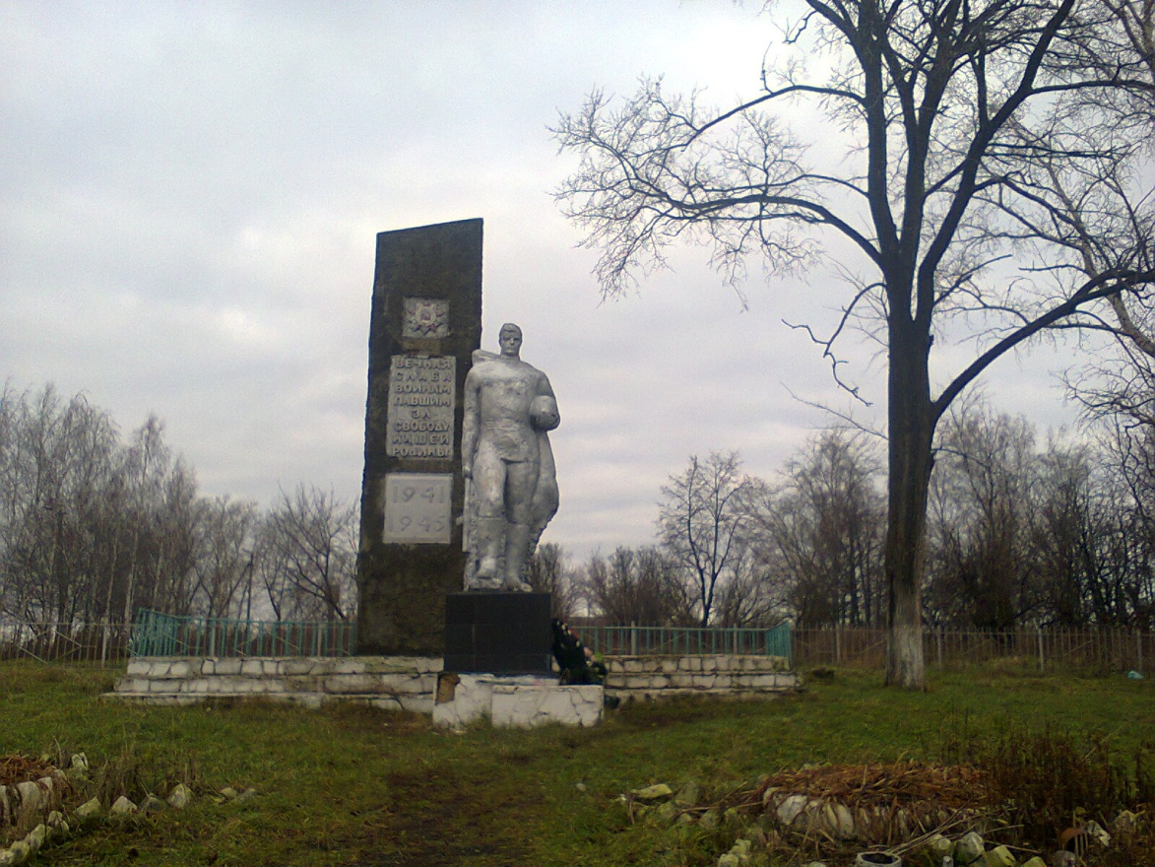
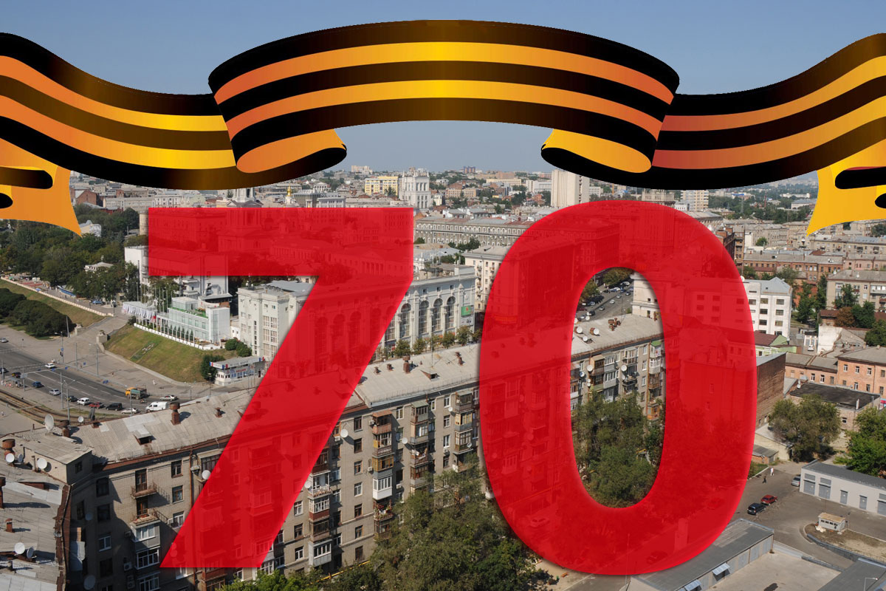
сяськомати !

Slide 2
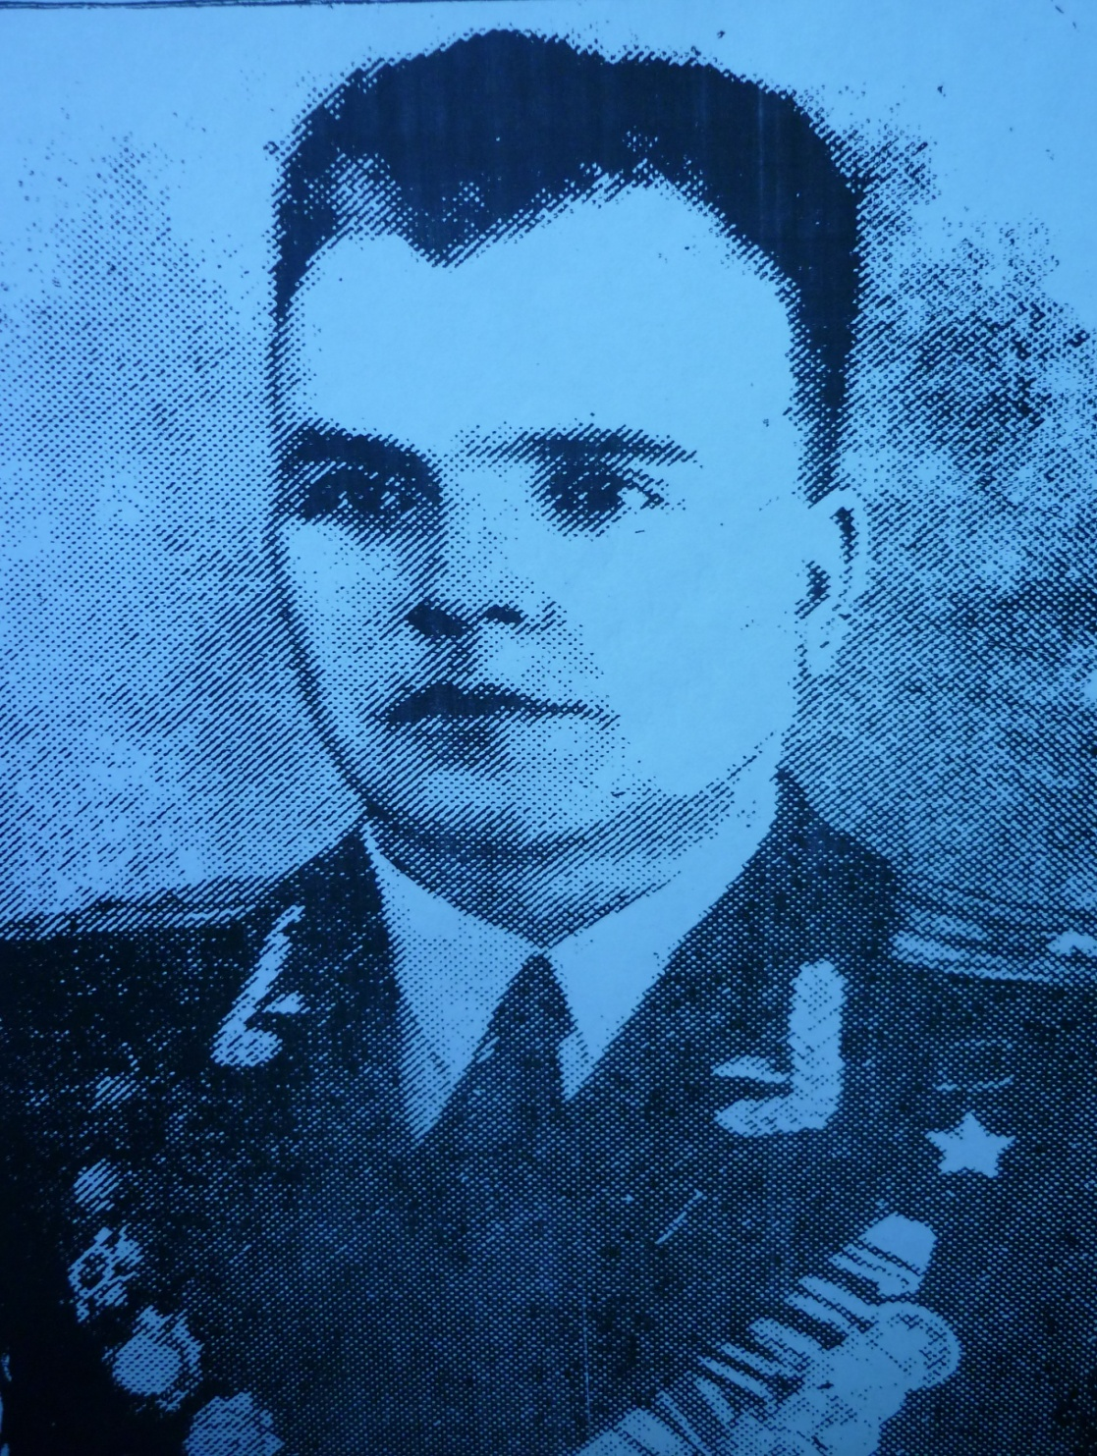
Надешкин Герасим Мартемьянович- Герой Советского Союза
Монь оцю масторозень цёрац солдатонь кямоса служась.
Героень слава ашезь ёра,
а бойса славац сяка сась.

Slide 3
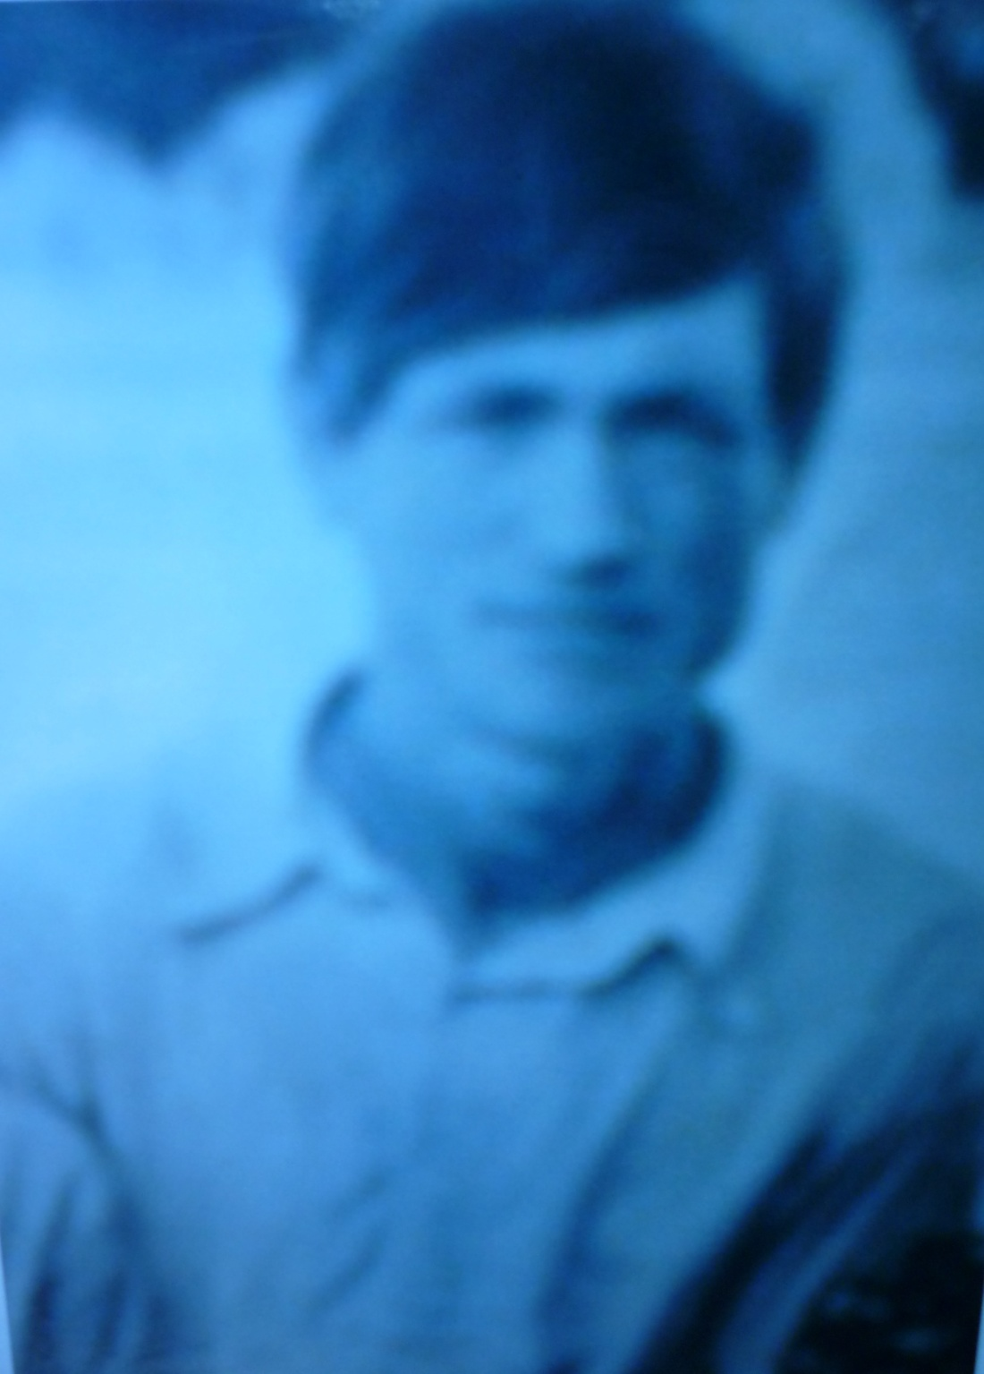
Белов Алексей Яковлевич
Маладсть бронзовай солдаттти,
Арасть ваксозонза рядс

Slide 4
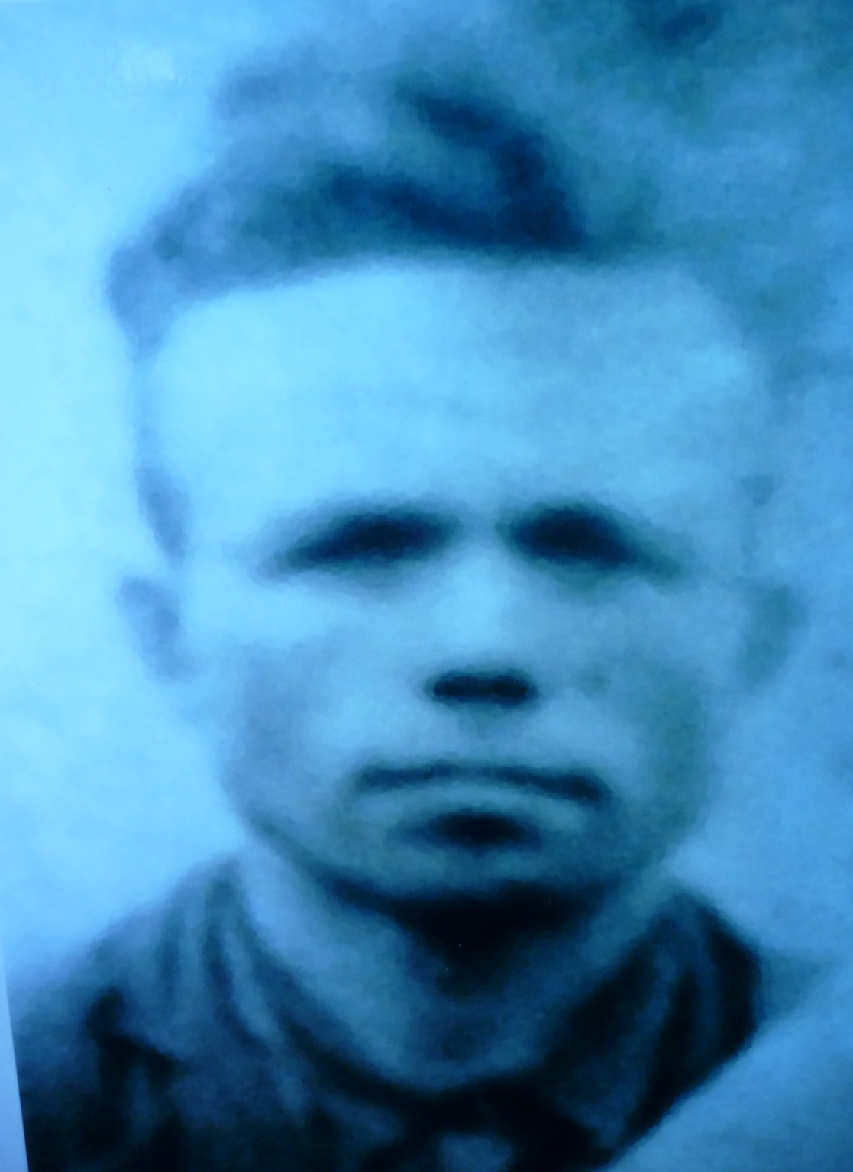
Курнасёнков Алексей Андреевич
Пинге сай, и пильгокисна штавихть,
Колгаст, пади, мялямське юмай.
Но, а Сяськомань шись аф юкстави,
Аф юкстави Вейхксоце шиц майть.

Slide 5
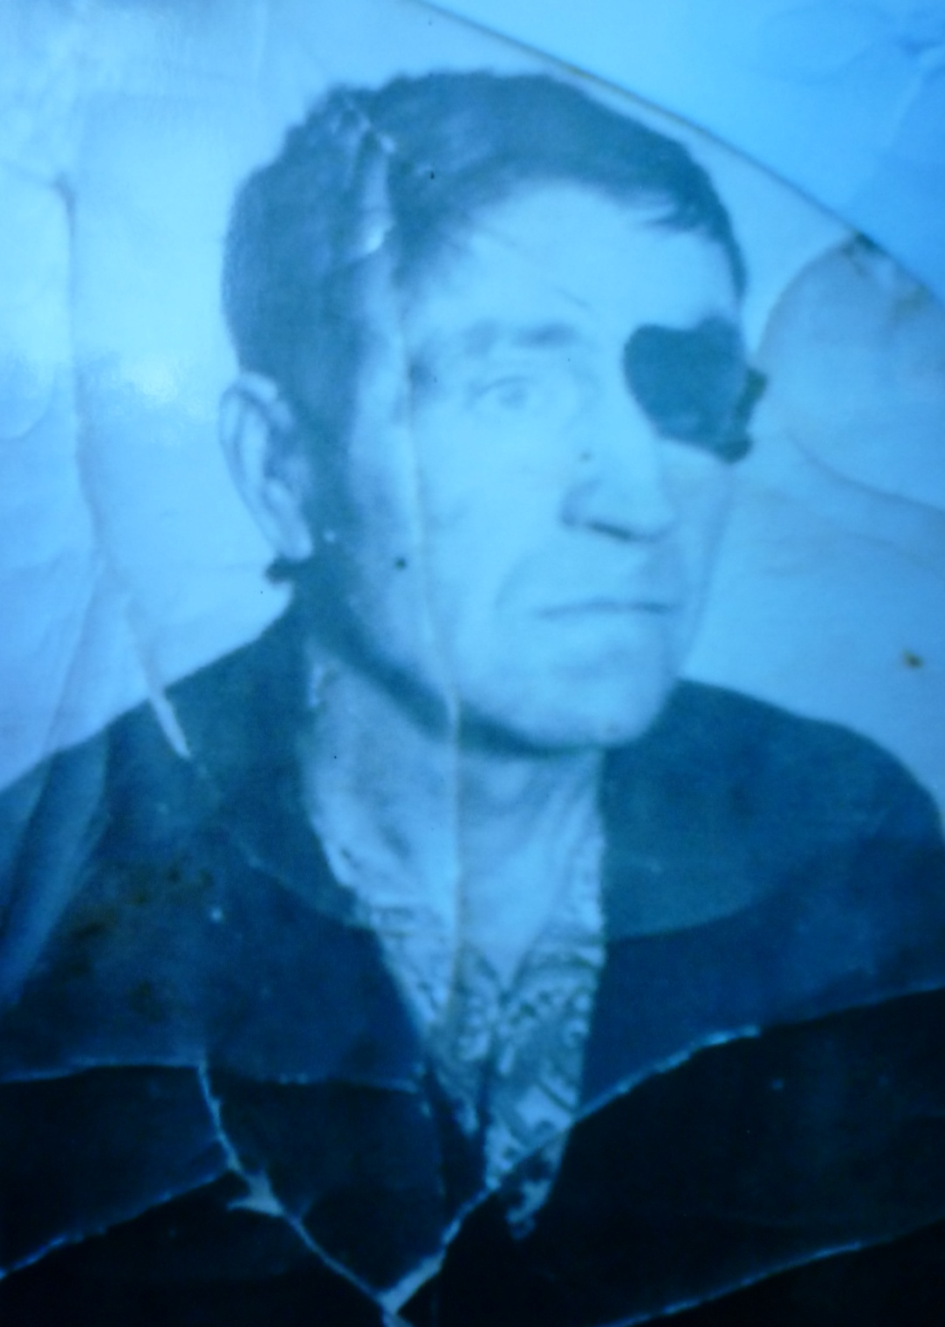
Дёмкин Фёдор Трофимович
Сяс и тага мярьган весть: ужяльдесть,
Лафту лангсост кирдезь кит войнать.
Нят вдь синь-тянь азса апак эльбятть-
Ваймонь лисемс аралазь странать…

Slide 6
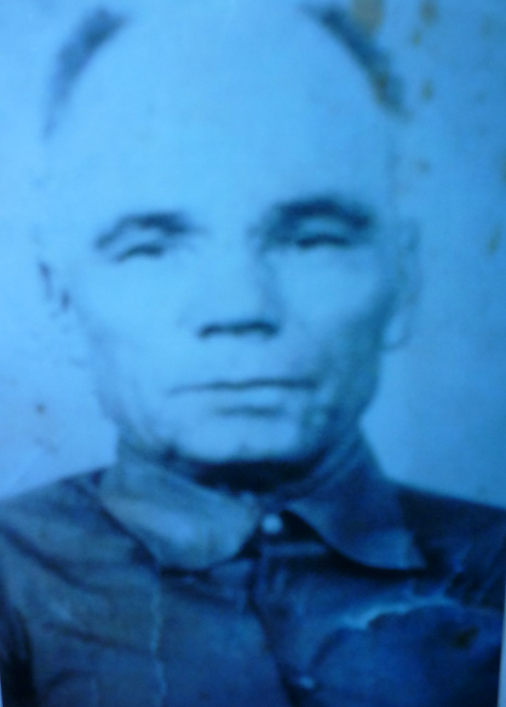
Нарваткин Павел Тимофеевич
Стака онцна ветераттнень,-
Ведьса вайсесть, толса палсть,
Тянемс няихть китнень-яттнень,
Конат тустста версост валфт.

Slide 7
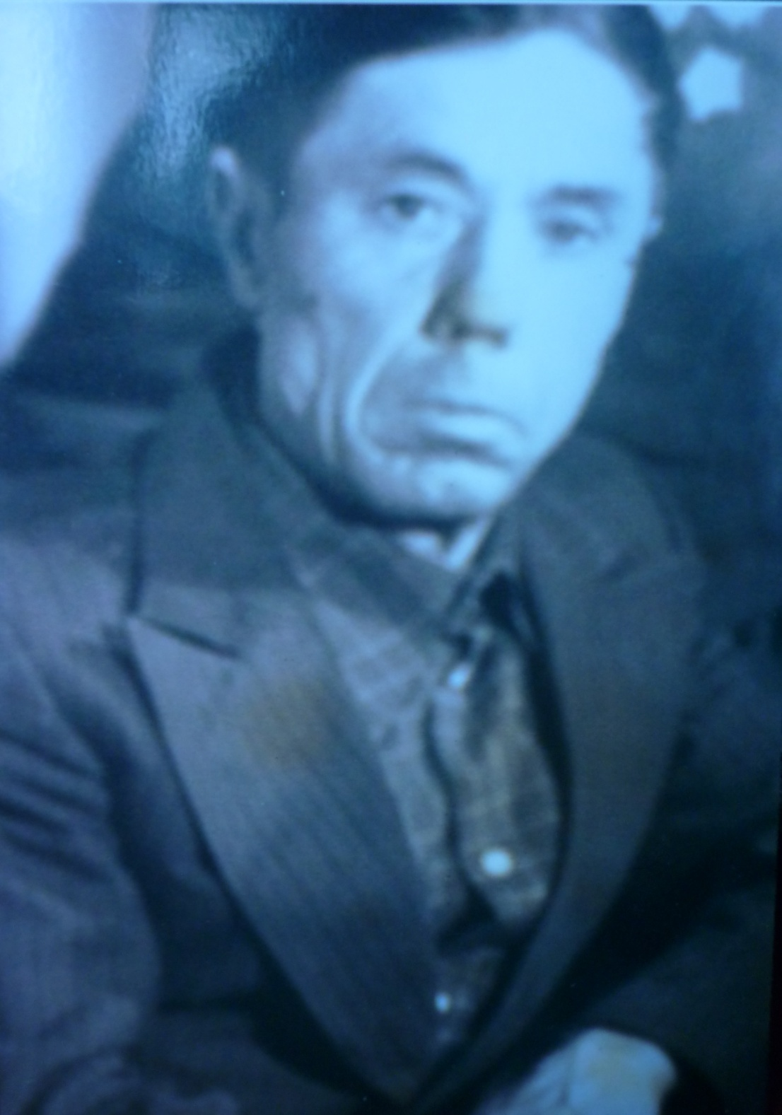
Становкин Василий Семёнович
Сюконятама минь теенть
Семботь инкса, ветератт.
Тейнек казесть мирнай эряфть,
Инголенк минь валда ятт.

Slide 8
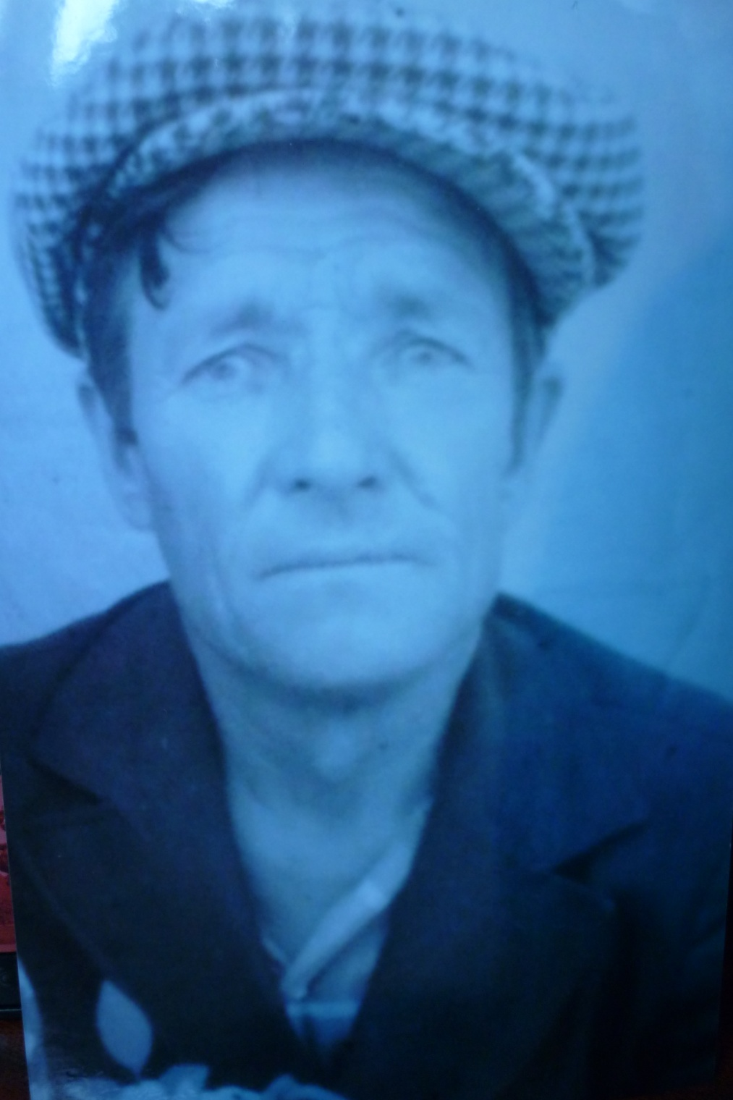
Перфильев Иван Григорьевич
Лятфнят эряфцень мзярда,
Стаки сельминголет стяй:
Толбачк танкаса тон ардат,
Танкать бокоц толти шяйф.

Slide 9
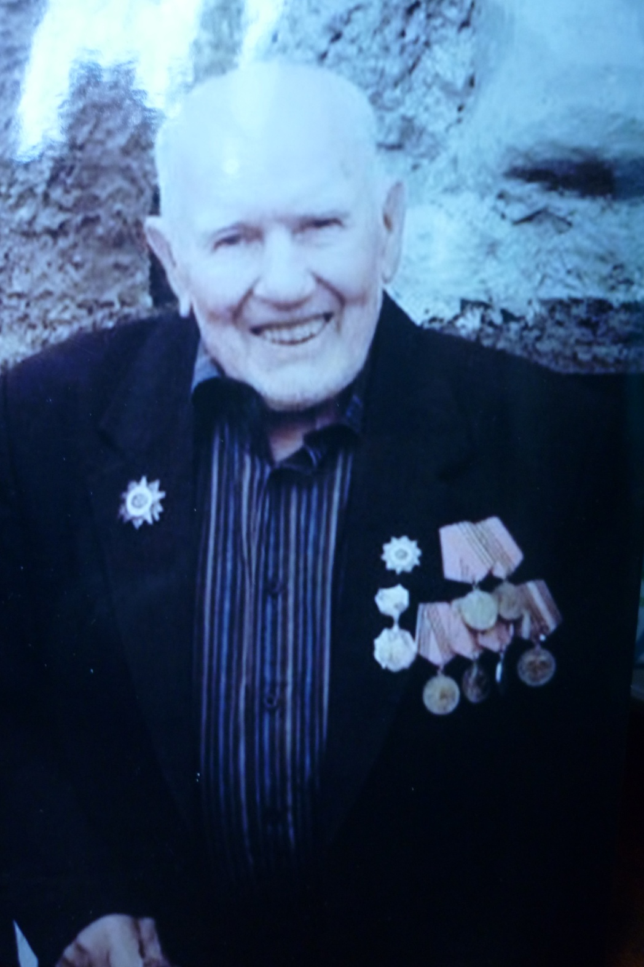
Дёмкин Сергей Трофимович
Сяскикс вели сась боецсь.
И тя панжи садти лоткась,
Тяста ковга аф срхкай,
Хоть и семьяц сединь тотназь.

Slide 10
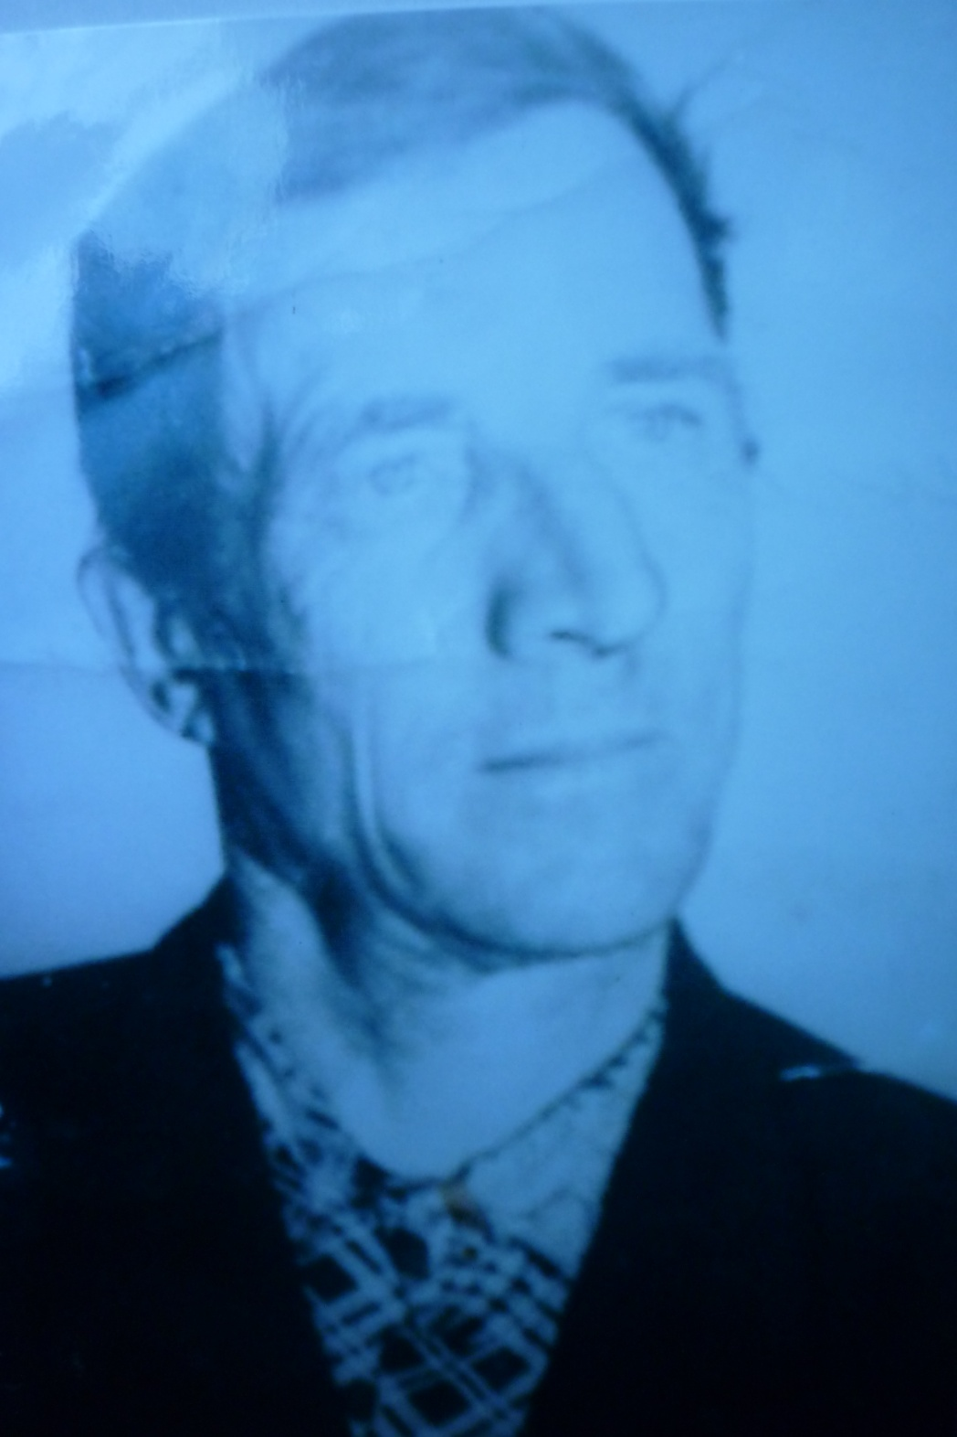
Осипов Иван Пантелеевич
А сон –кямоса, шинельса,
Лафтусонза автомат.
Воляс нолдась лама страна,
Палондсь толса,вайсесь ведьс.

Slide 11
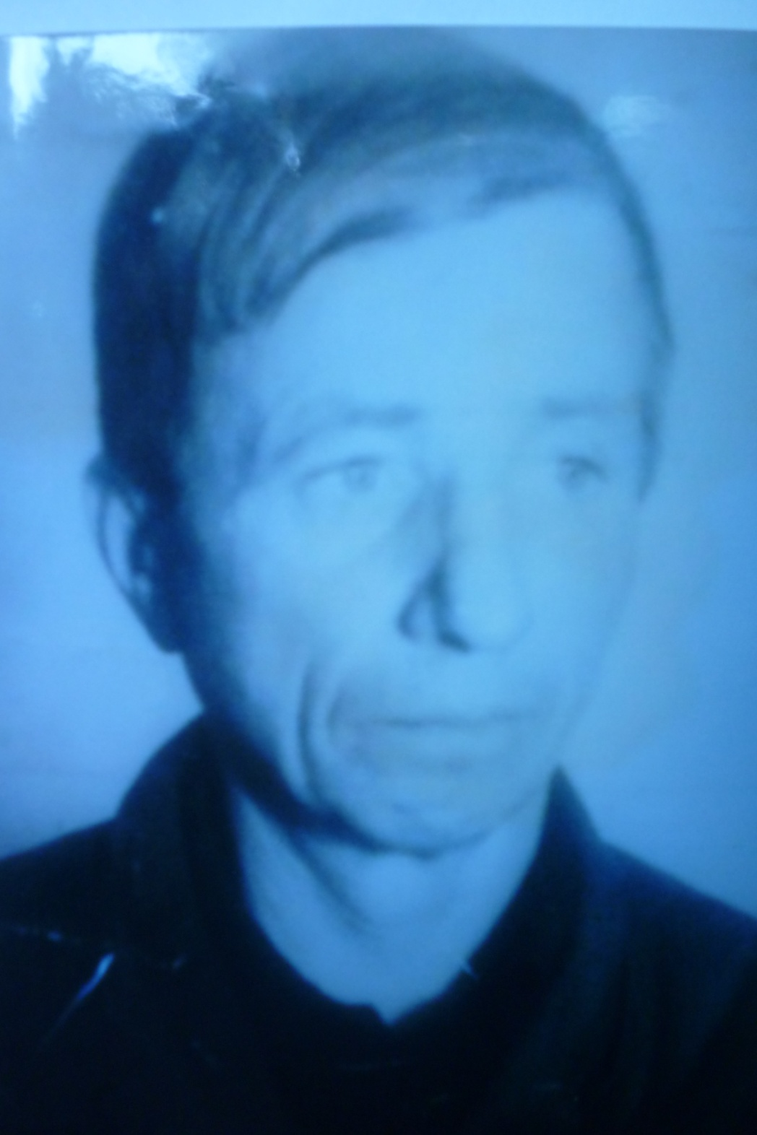
Евстифеев Никанор Иванович
Шаржиясть сиретнень прясна.
Сетьмось, а ванфсост-тундась.
Етазь войнань толу китнень,
Сяськомать мархта мрдасть!

Slide 12
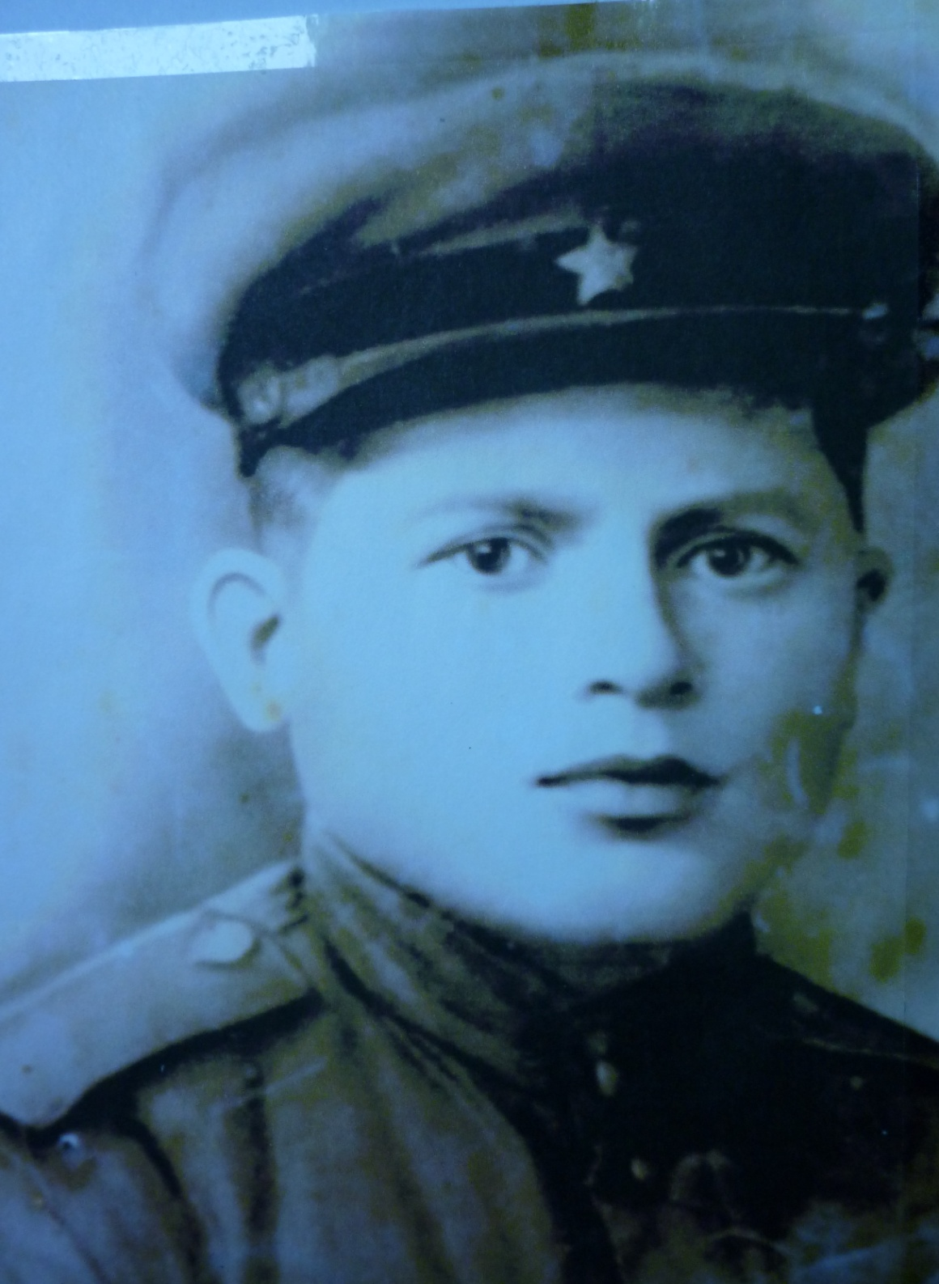
Лысов Иван Фёдорович
Героень слава ашезь ера,
А бойса славац сяка сась!

Slide 13
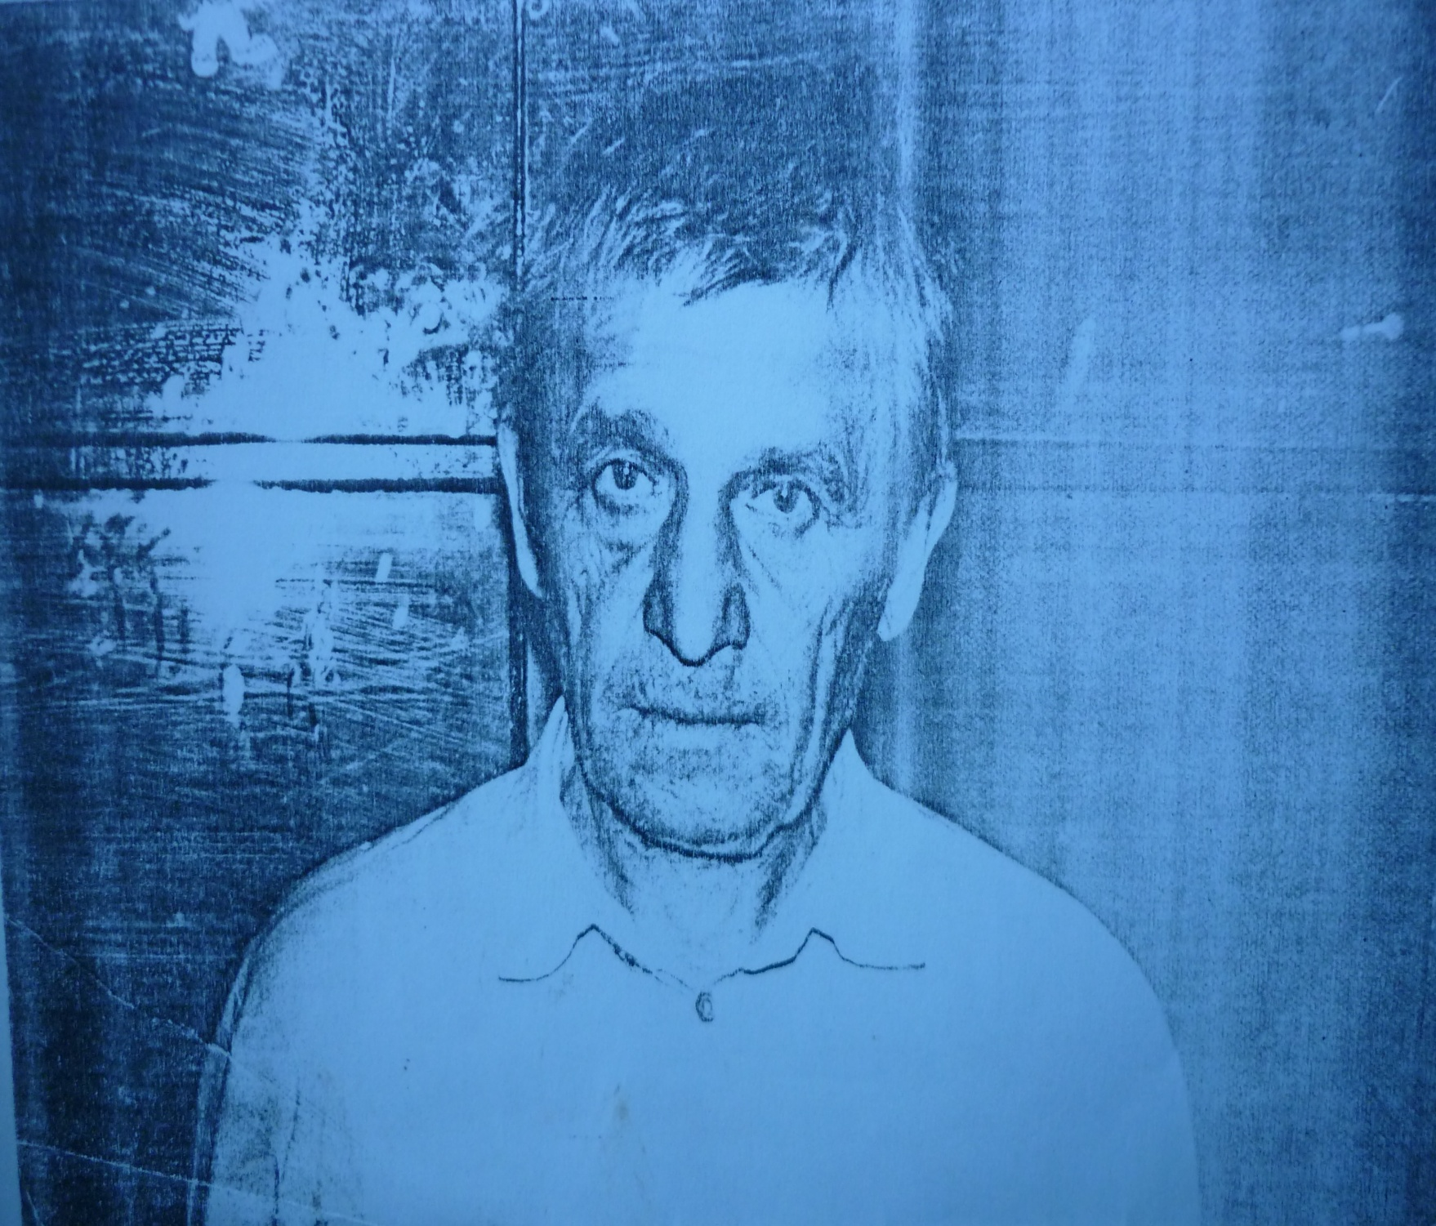
Лушкин Иван Афанасьевич
Монь оцю масторозень церац
Эсь лаймонь ширезонза сась.

Slide 14
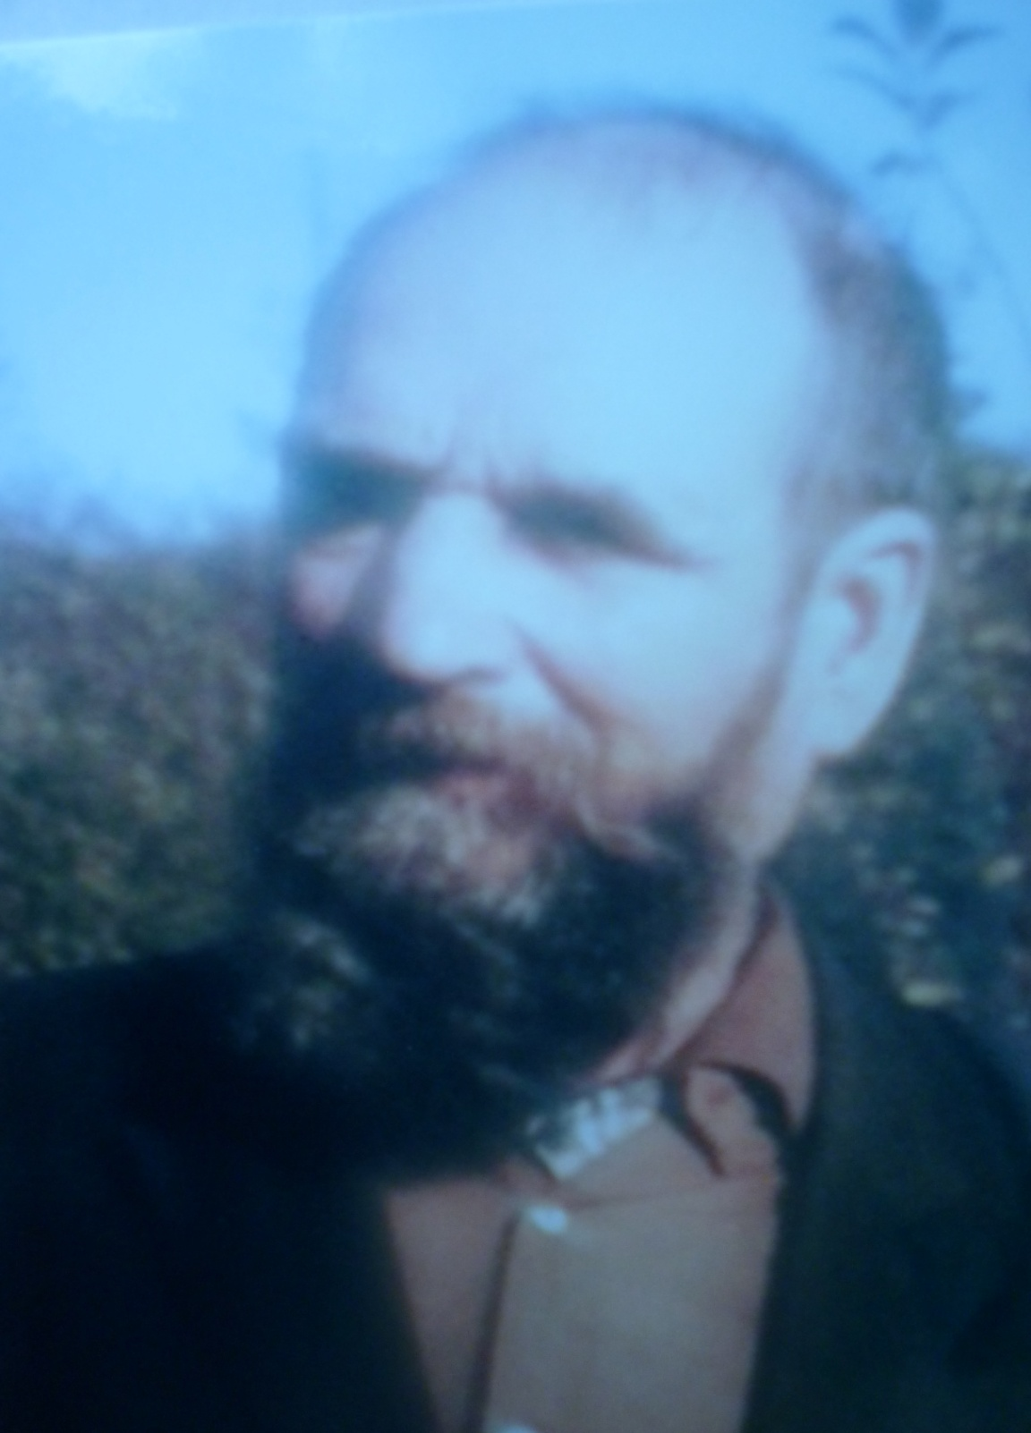
Козин Дмитрий Никитович
Тячинь геройхне
Улихть афксусонь геройкс

Slide 15
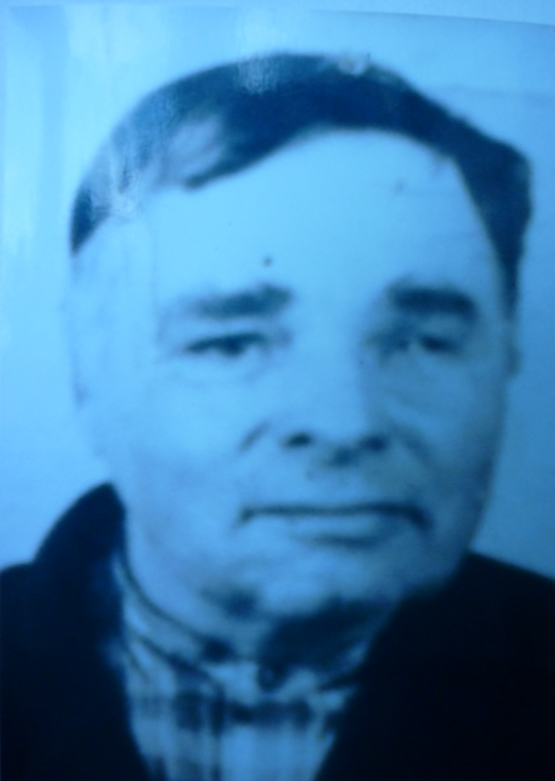
Евдокимов Трофим Дмитриевич
Сави-тяниень геройхне
Улихть афкуксонь геройкс.

Slide 16
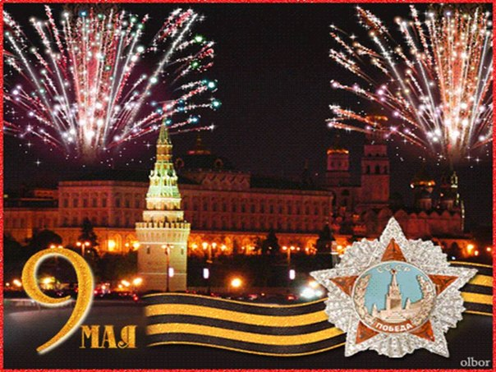
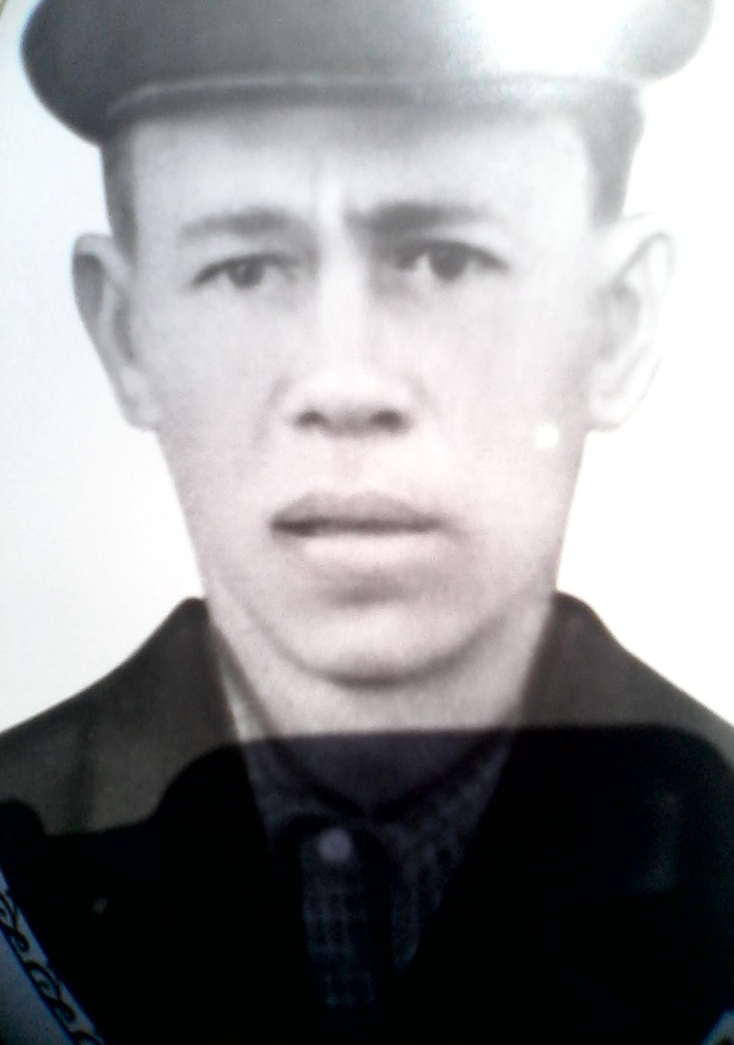
Дорофеев Яков Яковлевич

Slide 17
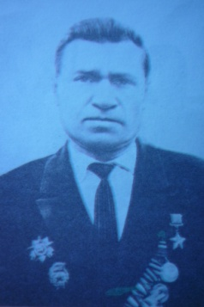
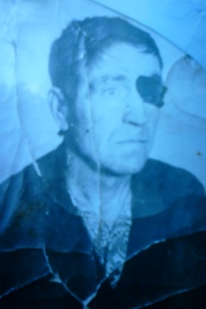
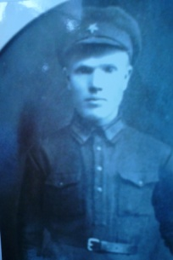
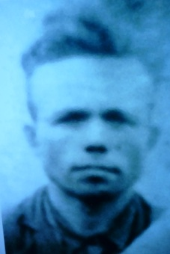
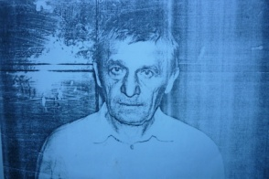
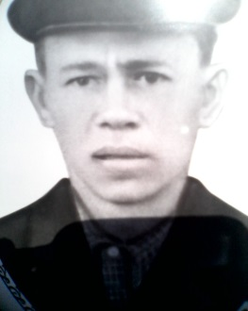
Стакаль и кувакаль сяськомань кись.

